Slide 1










Réunion
Projet Alimentaire de Territoire
du Pays Midi Quercy
Restauration collective
et approvisionnement local et/ou bio
Mercredi 09 octobre 2019- Réalville

Slide 2


ORDRE DU JOUR –REUNION RHD
1- Présentation de la démarche du Projet Alimentaire de Territoire du Pays Midi Quercy
et de l’action « plus de produits locaux et/ou bio dans les cantines »
2- Restitution de l’enquête sur les pratiques de la restauration collective en Midi Quercy
3- Contraintes et leviers pour développer l’approvisionnement local
4- Informations sur les dispositifs Egalim et « ruits, légumes et lait à l’école »

Slide 3


Présentation de la démarche
Les projets Alimentaires territoriaux
Objectifs Loi d'Avenir pour l'Alimentation, l'Agriculture et la Forêt du 13 octobre 2014
Contribuer au développement productif de la France tout en respectant l’environnement
Rapprocher production locale et consommation locale aussi bien en terme de consommation individuelle que de restauration collective
Enjeux sur le Pays Midi Quercy :
Economique
Maintenir l’économie locale, la patrimoine agricole du territoire, l’entretien des paysages
(plus de 30% des agriculteurs seront à la retraite dans 10 ans)
Social
Assurer une alimentation saine aux habitants
(précarité sociale importante sur le territoire)
Environnemental
Développer les circuits courts de proximité et la production agro-écologique
(maintenir les ressources et une qualité environnementale)

Slide 4

Présentation de la démarche
Axes et objectifs
du Projet Alimentaire de Territoire du Pays Midi Quercy
5 grands axes stratégiques | Objectifs opérationnels
Axe 1 : Conforter et soutenir la production / transformation / commercialisation en circuits-courts. | Donner plus d’ampleur à la démarche Produits en Pays Midi-Quercy.
 | Mettre en place un communication plus ambitieuse et diversifiée autour des circuits-courts.
 | Accompagner des projets autours des équipements structurants et de la coordination entre offre locale et achat local.
Axe 2 : Construire et porter un discours cohérent sur le terroir et les patrimoines alimentaires. | Identifier le patrimoine alimentaire en PMQ.
 | Traduire les productions alimentaires en termes de marketing territorial.
Axe 3 : Reconnaître le lien alimentation et santé. | Généraliser des interventions scolaire sur l’alimentation.
 | Connecter l’alimentation à l’activité physique.
Axe 4 : Assurer et permettre la capacité à l’auto-production des habitant-e-s du territoire. | Identifier et accompagner le potentiel des jardins de tous types sur le territoire.
 | Donner à chacun·e les moyens de cuisiner simplement et de manière autonome.
Axe 5 : Assurer la pérennité de la dynamique agricole. | Articuler la planification urbaine aux enjeux agricoles.
 | Accompagner le monde agricole dans ses mutations.
 | Penser l’adaptation de l’Agriculture au changement climatique.
Labellisation depuis octobre 2017, durée de 3 ans.

Slide 5
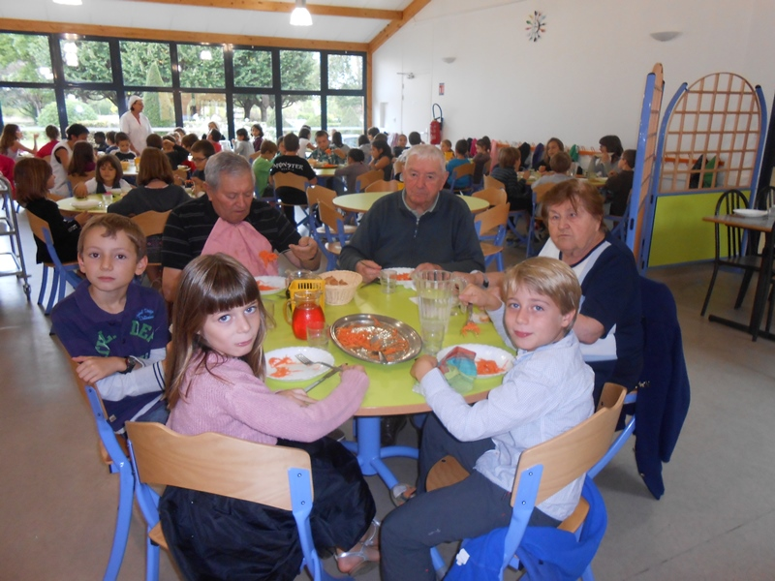

Présentation de la démarche
Expérimentation
« Plus de produits locaux et/ou bio
dans la restauration collective »
PRINCIPES
Développer l’approvisionnement des cantines en produits locaux en accompagnant les gestionnaires de restauration collective publique, pour proposer des produits locaux frais et de saison
OBJECTIFS
aider les gestionnaires à s’approvisionner en produits locaux de qualité
développer le lien avec les producteurs locaux
valoriser la production locale en assurant un revenu régulier aux producteurs
assurer la pérennité des exploitations
favoriser la santé alimentaire des usagers des cantines
limiter le gaspillage alimentaire
PORTAGE

Slide 6

Présentation de la démarche
Expérimentation
« Plus de produits locaux et/ou bio
dans la restauration collective »
FONCTIONNEMENT :
Enquête sur les pratiques de la restauration collective en Midi Quercy
=> Restitution de l’enquête, informations sur le contexte règlementaire
Rencontres des gestionnaires de cantines sur des thématiques spécifiques :
- la commande publique en restauration collective
- les outils structurants (légumerie, plateforme informatique…)
- les échanges de pratiques entre cuisiniers
En 2020, travail conjoint avec les producteurs locaux
mobiliser et connecter les producteurs susceptibles d’approvisionner les cantines en produits locaux

Slide 7
Enquête sur les pratiques de la restauration collective en Midi Quercy
Répartition des cuisines
Restauration collective des établissements ayant une mission de service public
Nombre de cuisines Nombre d’usagers
Nombre de cuisines préparant les repas : 36
Nombre d’usagers de la restauration collective : environ 8000 usagers
Nombre de repas servis : environ 1,5 millions de repas /an
Nombre d’usager par cuisine : mini 40 / maxi 1000
Type de cuisines | nbr
Cuisine pour scolaires | 21
Cuisine pour collègiens | 2
Cuisine pour lycéens | 2
Cuisine pour scolaires + collègiens | 1
Cuisine pour scolaires+ seniors | 4
Cuisine pour seniors | 5
Cuisine pour esat | 1
TOTAL CUISINES | 36
scolaires | collègiens | lycéens | ehpad | esat | TOTAL
4041 | 1962 | 1220 | 664 | 200 | 8087

Slide 8
Enquête sur les pratiques de la restauration collective en Midi Quercy
Types de gestion
Informations DRAAF
Coût du repas
Entre 1,6 € et 6,4 €
Concédée : entre 2 et 5 €
Directe : 1,6 à 6,5 €
Prix facturé convive
Entre 2 € et 3 € (scolaire)
Entre 4,20 € et 7,50 € (seniors)

Slide 9
Enquête sur les pratiques de la restauration collective en Midi Quercy
Types de gestion
Réponse enquête : 19 cuisines pour environ 3500 convives (principalement scolaires)
De nombreuses cuisines réalisent la préparation des repas en direct (régie)
* dont 1 souhaite passer à une gestion directe
Et la plupart ne passent pas par l’intermédiaire d’un marché public
gestion | nbr cuisines | nbr convives | nbr convives/cuisine (moyenne)
concédée | 4* | 700 | 175
directe | 15 | 2800 | 185

Slide 10
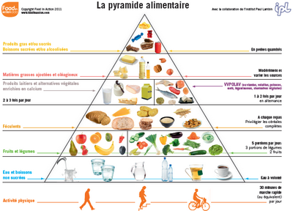
Enquête sur les pratiques de la restauration collective en Midi Quercy
L’approvisionnement
Les menus sont généralement proposés directement par l’équipe de cuisine
La plupart du temps en concertation (services administratifs, diététicien, consommateurs)
Critères de composition des menus :
1- la qualité
2- prix
3- équilibre – diversité
et aussi : utilisation de produits locaux, facilité de préparation ….
Les approvisionnements sont réalisés par les équipes de cantine
Les fréquences de commande sont très variables (entre 1x/j et 1x/mois)

Slide 11
Enquête sur les pratiques de la restauration collective en Midi Quercy
L’approvisionnement
Le type d’approvisionnement
Pas de corrélation entre le type d’approvisionnement et le coût du repas
Par type de produits
Type d'approvisionnement | nbr cuisines
local | 3
mixte | 12
non local | 4
Les établissements proposent des produits locaux au moins 1 x par mois
Seule la moitié des communes a communiqué
 | type d'approvisionnement
Légumes /fruits | produits locaux + quelques grossistes
Viande-Poisson | grossistes + quelques producteurs locaux
Œuf | grossistes uniquement
Produits laitiers | grossistes + quelques producteurs locaux
Produits secs | grossistes commerces locaux
Pain | boulangeries locales
Communiquer pour informer !

Slide 12
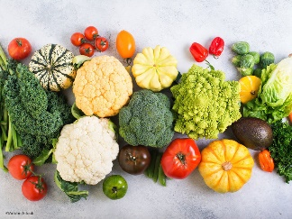
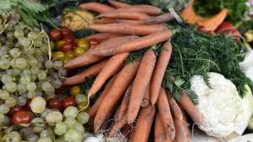
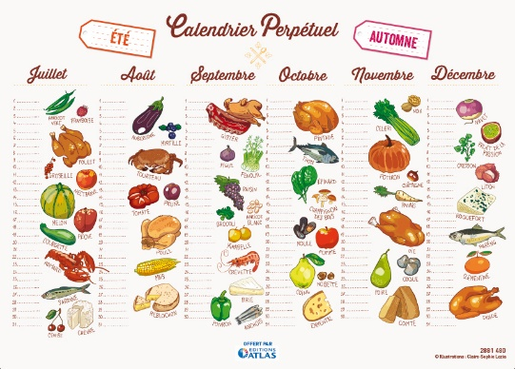
Enquête sur les pratiques de la restauration collective en Midi Quercy
L’intégration de produits locaux
Volonté forte des élus et/ou de l’équipe de cuisine pour intégrer des produits locaux
(2/3 réponses positives)
Souhait de proposer des produits locaux au moins 1x par semaine (en moyenne)
Objectifs énoncés: - proposer des produits de qualité et de saison
- soutenir les agriculteurs locaux

Slide 13

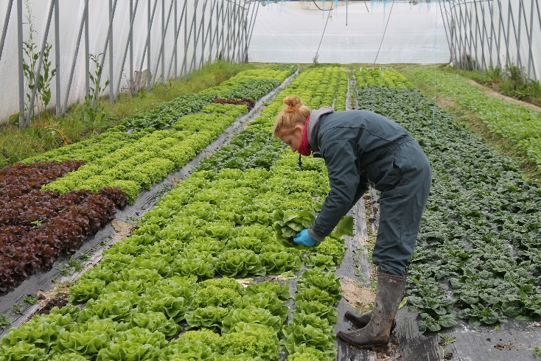
Enquête sur les pratiques de la restauration collective en Midi Quercy
L’intégration de produits locaux
Contraintes indiquées pour développer l’ approvisionnement en produits locaux
+++ La difficulté liée à l’approvisionnement
++ Le prix
+ L’organisation interne : du service, du matériel et de la procédure liée à l’achat
Leviers indiqués pour développer l’approvisionnement en local :
+++ Développer l’offre des producteurs : développer l’offre et sa régularité, regroupement de producteurs pour commande unique
+++ Faciliter les livraisons : livraison unique
+++ Maitriser les coûts

Slide 14

Enquête sur les pratiques de la restauration collective en Midi Quercy
L’intégration de produits locaux
Faciliter l’approvisionnement en produits locaux
Adapter l’organisation
=> Développement régulier pour assurer un fonctionnement durable avec les producteurs
demande pérenne permet de créer les conditions à l’adaptation de la production ; Collaboration régulière = co-construction de filières d’approvisionnement
Regrouper la demande
Groupements d’achats locaux ? formel / informel
Organiser des tournées d'approvisionnement
S’organiser sur les achats de viande
à travailler progressivement sur du long terme
Un travail de structuration avec les producteurs est prévu par le PETR à partir de 2020

Slide 15
Enquête sur les pratiques de la restauration collective en Midi Quercy
L’intégration de produits locaux
Maitriser les coûts de l’approvisionnement en produits locaux
Calculer au mieux la quantité d’aliments achetés pour réduire les couts
et éviter le gaspillage alimentaire
Sur la base de 6 kg/ semaine pour 100 convives
= 20 tonnes de déchets (environ 60 000 € d’aliments+ 4000 € déchets)
Optimiser la composition des menus
S’organiser pour pouvoir cuisiner les restes de repas
Mutualiser une formation sur le plan alimentaire
et la composition des menus?
Créer un livret d’échange de recettes pratiques?
DEVELOPPEMENT DURABLE =
Lutte contre le gaspillage alimentaire
Don alimentaire
Compostage

Slide 16

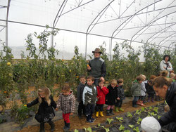



Enquête sur les pratiques de la restauration collective en Midi Quercy
L’intégration de produits locaux
Eduquer les convives sur les productions locales
Associer les enseignants sur des projets pédagogiques transversaux
Organiser des visites de fermes
S’appuyer sur les acteurs locaux pour lutter contre le gaspillage alimentaire
Associations locales
Communautés de Communes (gestion des déchets)

Slide 17

Enquête sur les pratiques de la restauration collective en Midi Quercy intégration de produits locaux
Marchés publics : utiliser les dispositions règlementaires
Allotissement
Prise en compte du développement durable (pour les gestions concédées intégrer le cycle de vie du produit: les produits utilisés pour la production des repas, le trajet, les déchets )
Clause de qualité : signe de qualité, production économe en intrants, qualité échantillons, fraicheur, saisonnalité (monter une commission de dégustation)
Clause sociale : possibilité privilégier Esat, plateforme locale, légumerie
Clause environnementale (gestion des déchets, distance lieu production saisonnalité)
Autres clauses : services associés (pédagogie, visite de fermes…
Droit de préférence : à égalité d’offre, possibilité de retenir celle d’un groupement de producteurs
Montage d’un cahier des charges type facilement adaptable?

Slide 18
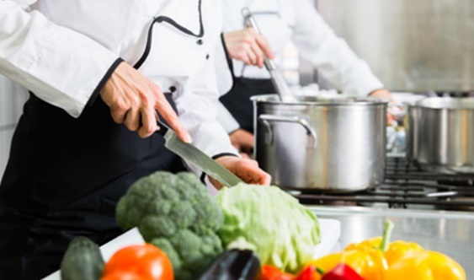
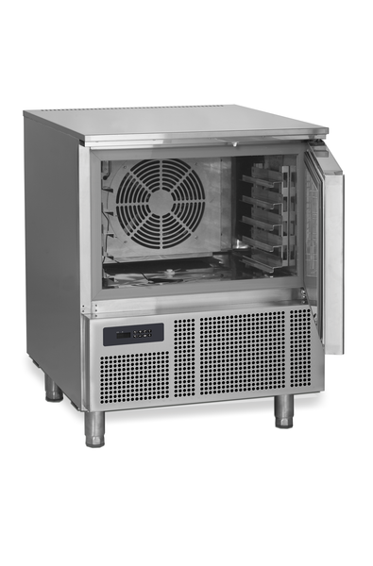
Enquête sur les pratiques de la restauration collective en Midi Quercy
Les équipements
Créer une cuisine locale
Utilisation d’un bâtiment existant
Construction d’un bâtiment neuf
Adapter les équipements permettant de cuisiner des produits locaux
Locaux de stockage (souvent limités)
Equipements matériels permettant le travail des produits frais ( à développer)
Cellule de refroidissement
Possibilité d’aides financières
Dotation régionale expérimentale
Leader
…

Slide 19

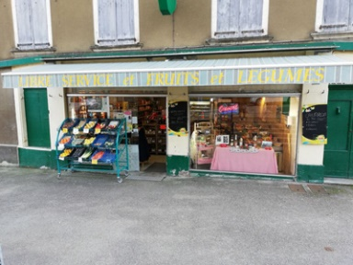

L’offre de produits locaux
Identifier la ressource
Nbr
Les ressources pour identifier l’offre locale
=> Listing à créer
=> Guide des producteurs Midi Quercy « Produit en Pays Midi Quercy »
=> Commerces intégrant les produits locaux
=> La légumerie « Barquette et Compagnie »
La facturation via Chorus Pro
=> Plateforme de facturation
Mettre en commun les informations /ressources?

Slide 20


L’offre de produits locaux
Mettre en lien offre et demande
Nbr
Utiliser une plateformes de mise en lien
Plateforme Agrilocal
Site cagette

Slide 21
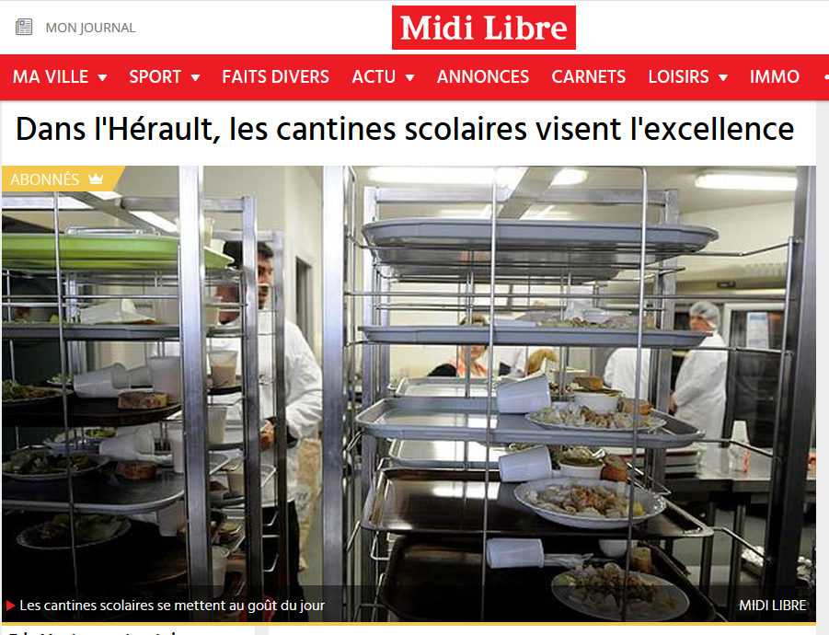

L’offre de produits locaux
Des exemples
Nbr
Mairie d’Aucamville
900 repas
+ 30% de produits locaux et bio sans surcoût
depuis 2 ans
Cuisine centrale du Séronais
350 repas
+ 50 % de bio sans surcoût depuis 15 ans
visites collectives de cantines avec approvisionnement local ?

Slide 22

Les obligations de la loi Egalim
Nbr
Objectif : Renforcer la qualité sanitaire, environnementale et nutritionnelle
des produits pour une alimentation saine, de qualité et durable
Cible : la restauration collective d’établissements
en charge d’une mission de service public
en gestion directe ou concédée
crèches,
écoles maternelles et élémentaires,
collèges, lycées,
administrations,
hôpitaux,
EHPAD

Slide 23


Les obligations de la loi Egalim
Au plus tard en novembre 2019 (expérimentation pour 2 ans)
pour les cuisines scolaires
1 menu végétarien par semaine
Mutualiser les recettes et une formation avec le laboratoire départemental?
Menu Végétarien :
Interdit
viande,
poisson, crustacés et fruits de mer
Alternatives
- légumineuses (lentilles, pois chiches, haricots…) associées à céréales (blé, riz, boulgour…)
- Œufs
- Produits laitiers

Slide 24
Les obligations de la loi Egalim
Mutualiser la démarche ?
A partir du 1er janvier 2020
Pour toutes cuisines
Information des convives par affichage et internet
de la part des produits SIQO (voir liste sur diapo suivante)
des démarches pour développer l’approvisionnement
en produits issus du commerce équitable
Pour les cuisines > 200 couverts/j en moyenne annuelle
Plan pluriannuel de diversification des protéines
(incluant des alternatives végétales)
Mutualiser un modèle de plan ?

Slide 25

Les obligations de la loi Egalim
A partir du 1er janvier 2020
Pour les cuisines scolaires
Interdiction des bouteilles d’eau en plastique
Au plus tard le 1er janvier 2025
Pour les cuisines scolaires
Fin de l’utilisation des contenants alimentaires de cuisson, de réchauffe ou de service en plastique

Slide 26

Les obligations de la loi Egalim
A partir du 1er janvier 2022
Pour toutes cuisines
50% (en €) de produits alimentaires répondant à des critères de qualité
Produits issus de l’agriculture biologique (20%minimum)
y compris les produits végétaux en conversion depuis au moins 2 ans
Produits bénéficiant de l’écolabel « Pêche durable »
Produits bénéficiant du logo « Région Ultra Périphérique »

Slide 27
Les obligations de la loi Egalim
Produits sous signes d'origine et de qualité
Peu de légumes et de fruits référencés
1° Le label rouge ;
Surtout viande
2° L'appellation d'origine ;
Ex Tarn et Garonne : Chasselas de Moissac
3° L'indication géographique ;
Ail Blanc de Lomagne, Melon du Quercy
4° La spécialité traditionnelle garantie
En France, seule la Moule de Bouchot bénéficie de cette appellation. 54 produits bénéficient de cette appellation en Europe, tels que la mozarella en Italie ou le jambon Serano en Espagne)
5° La mention “ issus d'une exploitation de haute valeur environnementale ”
Nouveau label – Actuellement principalement viticulture et grandes cultures
6° La mention “ fermier ” ou “ produit de la ferme ” ou “ produit à la ferme ”,
Pour les produits pour lesquels existe une définition réglementaire des conditions de production : à ce jour en France, cela ne concerne que les œufs fermiers
Produits non intégrés
Mention Montagne
Bleu Blanc Cœur

Slide 28
Les obligations de la loi Egalim
Produits équivalents aux exigences définies par ces signes
Ils doivent répondre aux exigences définies par les cahiers des charges des signes, mentions, labels, écolabels ou certifications
dans les conditions définies par le code de la commande publique
L’appréciation de l’équivalence relève du pouvoir adjudicateur et repose sur une analyse au cas par cas
2 ans pour s’organiser !
Produits acquis selon des modalités prenant en compte les coûts imputés aux externalités environnementales pendant le cycle de vie du produit
Les couts peuvent inclure le cout des émissions de gaz à effet de serre et émissions polluantes ainsi que d’autres couts d’atténuation du changement climatique
(méthode à définir par le ministère, pas applicable à ce jour)
Développement de l'acquisition de produits issus du commerce équitable et des PAT (art L 230-5-1 II du CRPM)

Slide 29

Pour les scolaires : le dispositif européen
« Lait, fruit et légume à l’école »
Ancien dispositif : « Fruit à la Récré »
Nouveau dispositif : « Lait, fruits et légumes à l’école »
Obligatoirement sur le repas du midi
Remboursement de la différence entre un produit sous SIQO ou bio
et un produit conventionnel
Forfait par produit et par repas
possibilité de participer que si remboursement > à 400 €/trimestre
Obligations : - gestion directe du programme par l’établissement
- établissement doit demander agrément
- recours à un fournisseur référencé
(liste France Agrimer)
Faire remonter les difficultés

Slide 30


Des questions ? Des remarques? Des suggestions?
Nbr
Des questions ?
Des remarques ?
Des suggestions ?

Slide 31
L’approvisionnement de la restauration collective en produits locaux et/ou bio
Nbr
Guide gratuit sur l’approvisionnement local et/ou bio

Slide 32




MERCI DE VOTRE ATTENTION !

